Slide 1
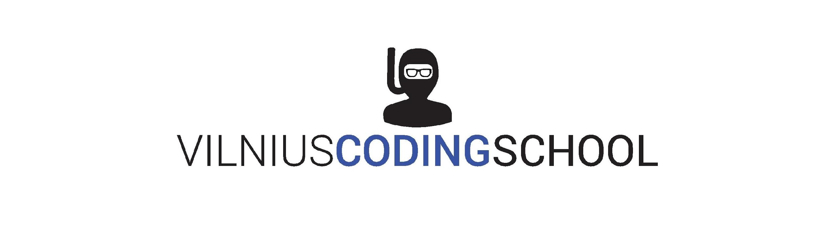
C#
5-a paskaita
string operacijos, I/O ir klaidų apdorojimas

Slide 2
Pamokos planas
Pasikartojam
String operacijos
Nuskaitymas iš failo
Įrašymas į failą
Klaidų apdorojimas

Slide 3
Užduotys
Susikurti List‘ą iš 10 elementų
panaudoti kiekvieną metodą paminėtą praeitoje skaidrėje
Apsirašyti atskirą metodą - SpausdintiSarasa, kuris atspausdins sąrašą su foreach
Po kiekvieno metodo atspausdinti visą sąrašą panaudojant SpausdintiSarasa
Susikurti int List’ą:
Nuskaityti iš konsolės n įvestų vaiko pažymių
Suskaičiuoti pažymių vidurkį
Suskaičiuoti pažymių medianą
Išveskite lentelę su kiekvieno pažymio statistika, kiek kokių pažymių yra
Skaičiavimams susikurkite atskirus metodus

Slide 4
Mygtukų kombinacijos ir kodo šablonai
CTRL + K + C => užmokentuoja pasirinktą kodo bloką
CTRL + K + U => atkomentuoja pasirinktą kodo bloką
CTRL + K, tada CTRL + D => suformatuoja pasirinktą kodą
Jeigu įvesite for ir paspausite TAB,
jums sugeneruos for ciklo šabloną (code snippet).
Jeigu įvesite forr ir paspausite TAB,
jums sugeneruos for ciklo šabloną, bet su i--.
Tas pats galioja su switch, if, while ir t.t.
Daugiau šablonų (code snippets) galite rasti čia:
https://msdn.microsoft.com/en-us/library/z41h7fat.aspx

Slide 5
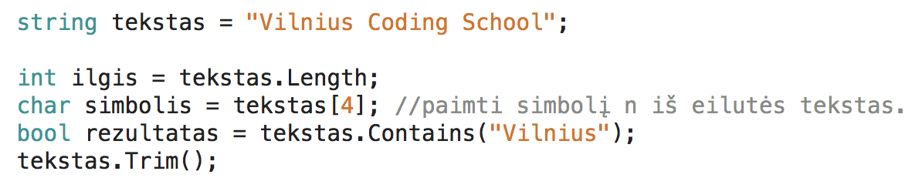
string operacijos
tekstas[n]- grąžina n-ąjį simbolį
tekstas.Length - grąžina eilutės ilgį
tekstas.Contains("as") - patikrina, ar eilutėje yra simbolis arba jų seka
tekstas.Trim() - nukerpa tarpus pradžioje ir pabaigoje
tekstas.IndexOf(“Coding”) - randa simbolį arba jų seką tekste ir grąžina pradinį indeksą

Slide 6
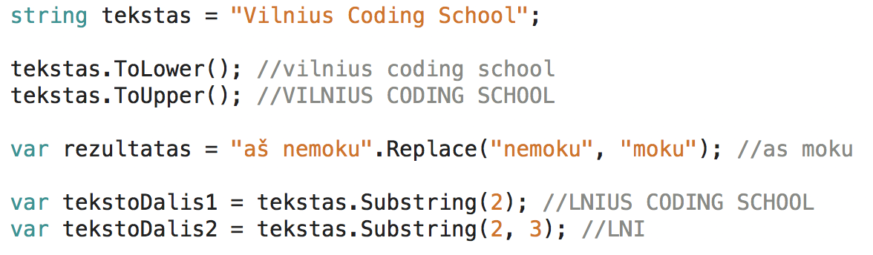
string operacijos
tekstas.ToLower() - visas teksto raides paverčia mažosiomis
tekstas.ToUpper() - visas teksto raides paverčia didžiosiomis
tekstas.Replace("nemoku", "moku") - pakeičia teksto dalį kitu tekstu
tekstas.Substring(i) - paima visą tekstą nuo nurodyto indekso
tekstas.Substring(i, n) - paima n simbolių, nuo nurodyto indekso

Slide 7
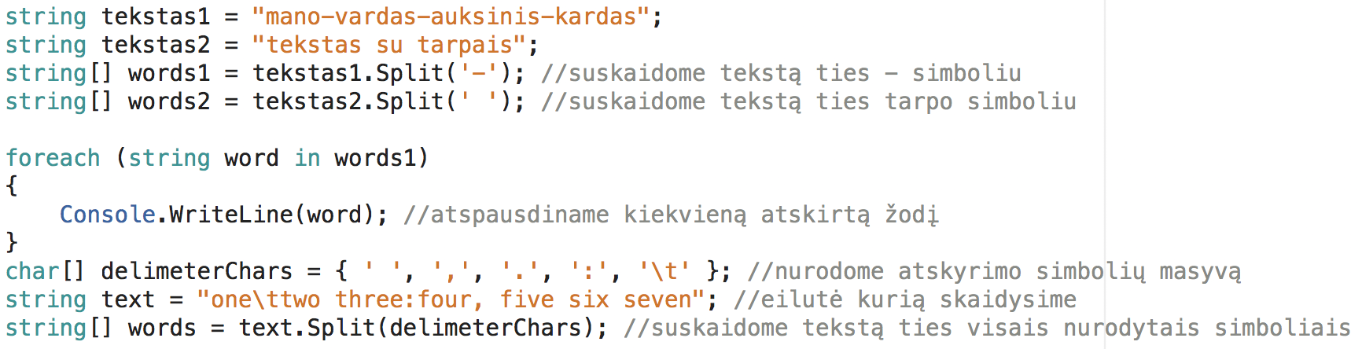
string operacijos / Split
tekstas.Split(‘ ’) - “sukarpo” teksta per nurodytą simbolį ir grąžina žodžių masyvą

Slide 8
string operacijos / Join
string.Join(“ ”, zodziai) - sujungia string masyvo elementus į vieną string elementą su nurodytu skirtuku.

Slide 9
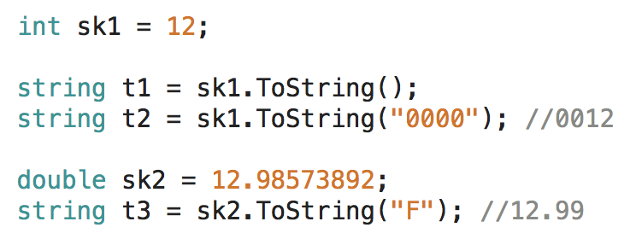
Teksto formatavimas
Visi kintamieji turi metodą ToString()
Jo pagalba, taip pat, galime formatuoti skaičius

Slide 10
Užduotys
Deklaruokite stringą ir pasibandykite po kelias f-jas iš skaidrių prieš pradedant spręsti kitus uždavinius.
Parašykite programą, kuri nuskaito įvesta sakinį ir kiekviena sakinio žodį atspausdina atskiroje eilutėje.
Parašykite programą, kuri nuskaito įvesta eilutę ir išveda ja tarp kiekvieno simbolio idėjus tarpą atvirkščiai, pvz.: l o o h c s g n i d o c s u i n l i v
Parašykite programą, kuri nuskaito sakinį, tada pirmą žodį, antrą žodį ir sakinyje, jei yra pirmas žodis, pakeičia jį antru.

Slide 11
Papildomos užduotys
Parašykite programą, kuri paprašo įvesti sakinį su žodžiu nemoku, randa jį sakinyje, iškerpa ir gražina sakinį be jo. Panaudokite IndexOf ir Substring f-jas.
Patobulinkite kalkuliatoriaus programą, kad būtų galima įvesti matematinį veiksmą vienoje eilutėje atskirtą tarpais, pvz.: “2 + 5”, “12 / 4”
Parašykite programą, kuri nuskaito sakinį ir išveda žodžius atvirkštine tvarka vienoje eiluėje, pašalina skyrybos ženklus ir visas raides paverčia didžiosiomis, pvz.: Labas, kaip sekasi? => SEKASI KAIP LABAS

Slide 12
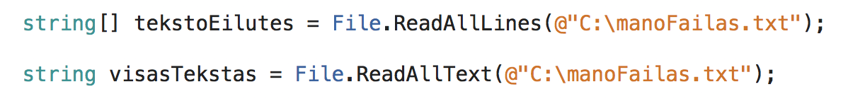
Skaitymas iš failo
Su C# galimos Input ir Output operacijos (I/O) - skaitymas ir rašymas į failą.
File.ReadAllLines(path) - nuskaito teksta is failo eilutemis
File.ReadAllText(path) - nuskaito visa tekstą iš failo į vieną string’ą

Slide 13
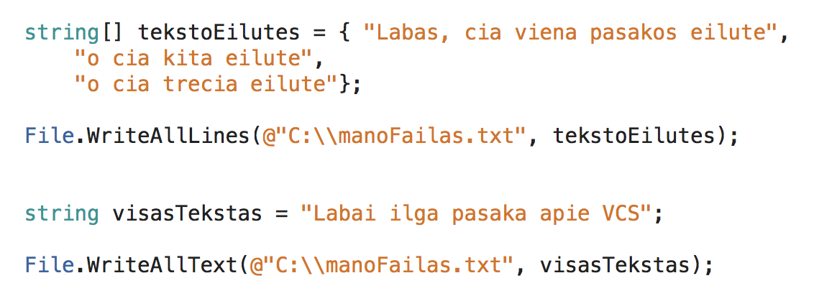
Rašymas į failą
File.WriteAllLines(path, eiluciuMasyvas) - įrašo eilutes i failą
File.WriteAllText(path, tekstas) - įrašo visą tekstą i failą

Slide 14
Užduotys
Sukurkite failą su tekstu. Nuskaitykite jį ir išveskite į Console.
Sukurkite failą su tekstu. Nuskaitykite tekstą, kas antros eilutės raides paverskite didžiosiomis ir įrašykite į failą.

Slide 15
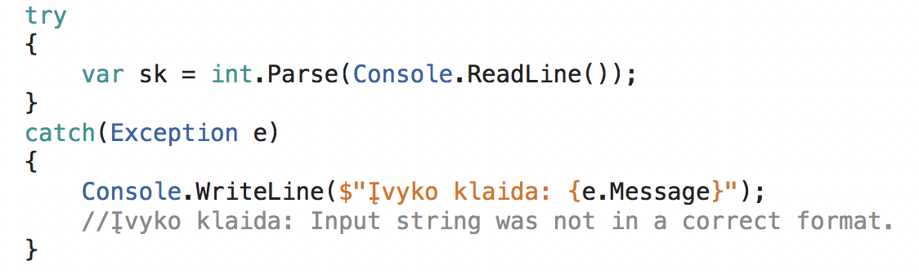
Klaidų apdorojimas
C# galima apdoroti klaidas, naudojant try/catch blokus
try{} bloke rašome savo kodą
catch{} bloke rašome, ką daryti klaidos atveju

Slide 16
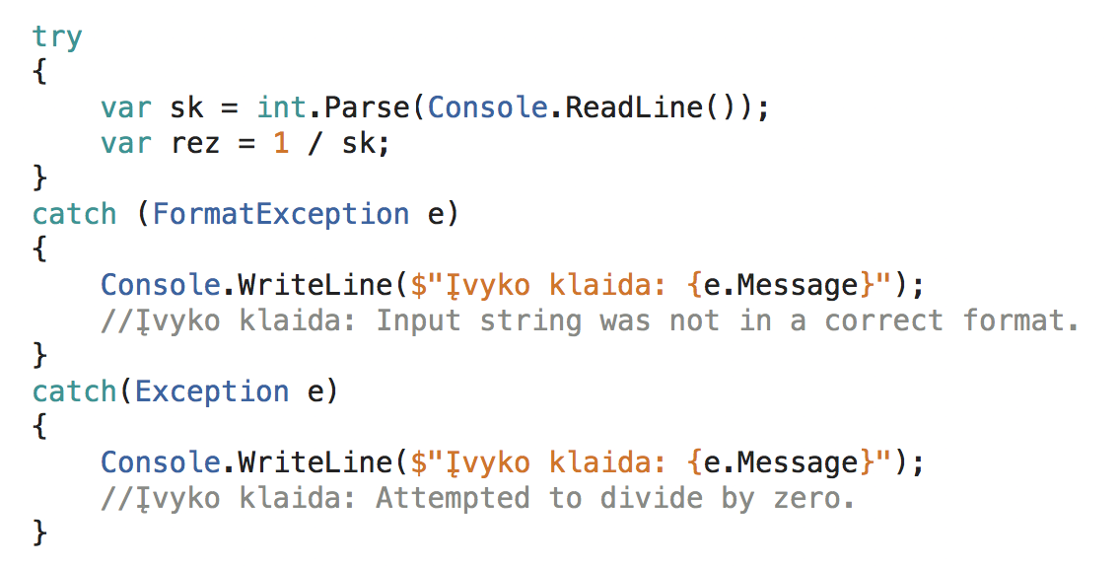
Klaidų apdorojimas
Klaida gali būti skirtingų tipų

Slide 17
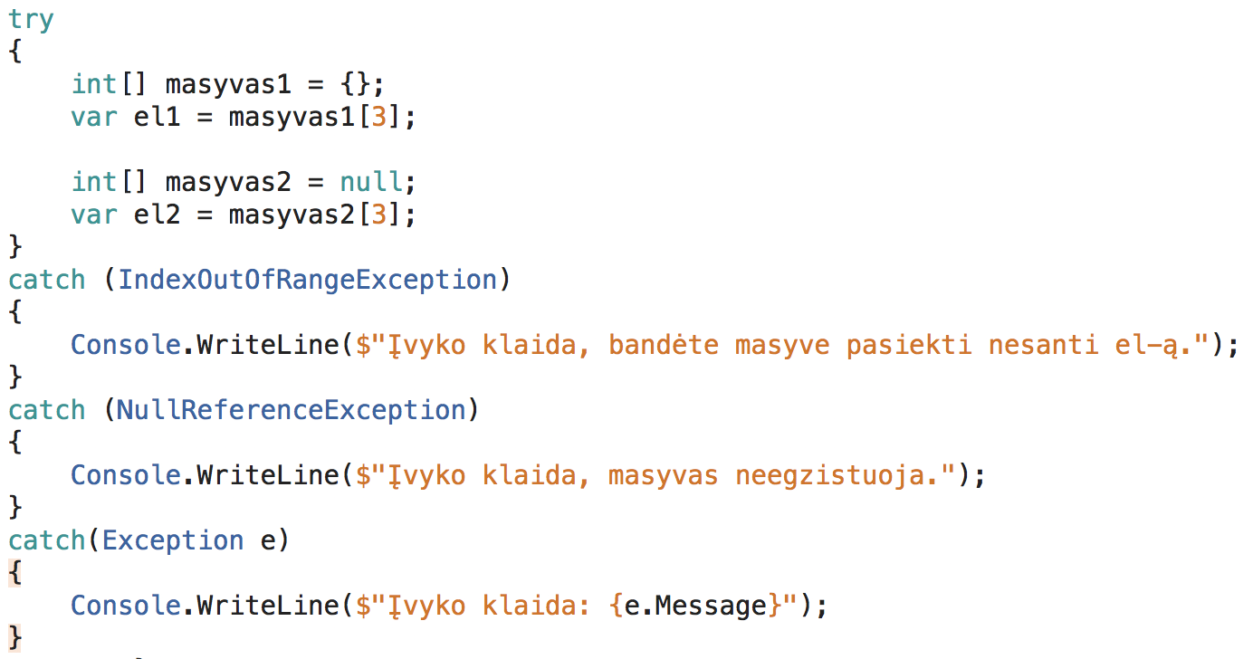
Klaidų apdorojimas

Slide 18
Užduotys
Parašykite programą, kaip ir pavyzdyje skaidrėse, kuri nuskaito du skaičius, padalina vieną iš kito ir grąžina rezultatą.
Programa turi nenulūžti, jei netyčia įves raidę, o išvesti klaidos pranešimą, kad įvesti duomenys yra neteisingi.
Dalybos iš nulio atveju, programa irgi turi nenulūžti, o turi išvesti klaidos pranešimą, kad dalyba iš nulio yra negalima.
Deklarauokite skaičių masyvą ir parašykite programą, kuri grąžina paprašytą i-ąjį skaičių iš masyvo ir išveda klaidos pranešimą, jei bandė pasiekti nesamą elementą.

